Slide 1


Slide 2
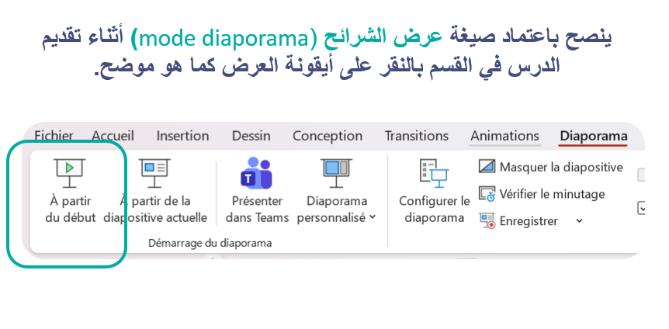

Slide 3






تعيين تلميذ(ة) للإجابة
توجيهات و شرح التعليمات
عرض فيديو
المرور بين الصفوف للمساعدة و تصحيح الإنجازات
عمل في ثنائيات
نهاية الشريط، المرور إلى الشريحة الموالية.

Slide 4

تنظيم حصص الأسبوع الثاني
اليوم 4 -
اليوم1 -
نشاط اعتيادي (10د)
ورشة الكتابة: إنتاج كتابي – الحصة 3 (30د)
ورشة الكتابة : إنتاج كتابي – الحصة4 (30د)
نشاط اعتيادي (10د)
الأساليب (30د)
التحدث . (30د)
اليوم 5 -
اليوم2 -
نشاط اعتيادي (10د)
قراءة : ما بعد القراءة : تقويم المقروء(30د)
ورشة الكتابة : إنتاج كتابي الحصة 5 (30د)
نشاط اعتيادي (10د)
قراءة : ما قبل القراءة: التوقع والتحقق 30 د
قراءة : أثناء القراءة – الفهم 30 د
اليوم 6 -
اليوم 3 -
نشاط اعتيادي (10د)
مراجعة توليف (شكل وفهم) (40د)
القراءة الاثرائية : الحصة 2 (20د)
نشاط اعتيادي (10د)
قراءة : أثناء القراءة (30د)
ورشة الكتابة: التراكيب . (30د)
Révision
Lecture offerte

Slide 5
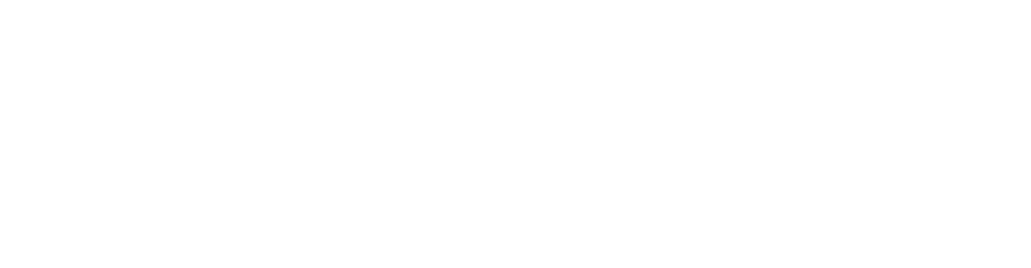





هيكلة حصة اليوم
- 01 انشطة اعتيادية
دقيقة الكتابة
- 02 ورشة القراءة – الحصة 4
من دروب القنيطرة إلى عالم النجومية – تركيب و تقويم
- 03ورشة الكتابة – الحصة 5
صياغة أسئلة لطلب معلومات - الحصة 5

Slide 6

عند نهاية الحصة
على الأقل 80% من المتعلمين سيكونون قادرين على:
قراءة فقرة باسترسال؛
استثمار نص مقروء؛
كتابة استقصاء لطلب معلومات؛

Slide 7

افتتاح الحصة
افتتاح الحصة
ترحيب
تدبير السلوك
نشاط اعتيادي : الطلاقة

Slide 8

مرحبا بكم ، سنبدأ حصة اللغة العربية.
اختــتام الحــصة
ورشة الكتابة
ورشة القراءة
افتتاح الحصة

Slide 9

قبل أن نبدأ حصة اليوم سأذكركم بشروط الحصول على نجمة السلوك الجيد.
في كل حصة سيفوز ثلاثة منكم بالنجمة
اختــتام الحــصة
ورشة الكتابة
ورشة القراءة
افتتاح الحصة
كَيْ أَسْتَأْذِنَ لِأَخْذِ الْكَلِمَةِ: أَلْزَمُ مَكاني ثُمَّ أَرْفَعُ أُصْبُعي لِلْإجابَةِ.

Slide 10

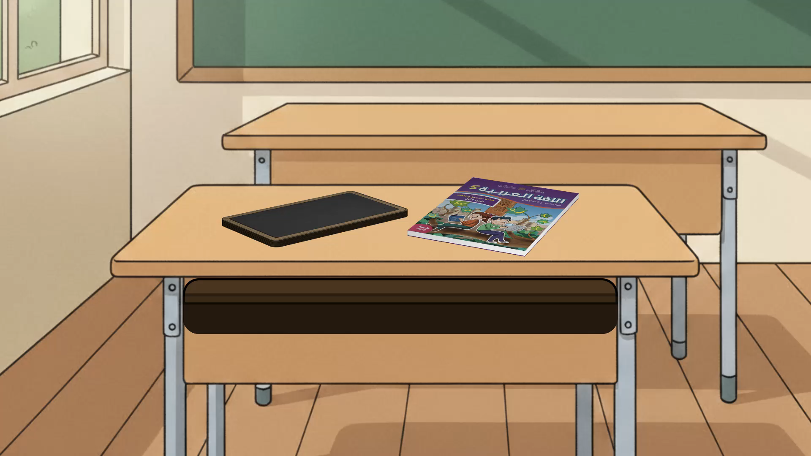
ضعوا اللوحة على الطاولة ، الكراسة والدفتر والمقلمة في القمطر
اختــتام الحــصة
ورشة الكتابة
ورشة القراءة
افتتاح الحصة

Slide 11

من يقرأ هذه المفردات؟
اختــتام الحــصة
ورشة الكتابة
ورشة القراءة
افتتاح الحصة
مَسارٌ
اَلتّخطيطُ
أَقْرانٌ
مَسارٌ
اَلْمُثابَرَةُ
اَلتّخطيطُ
أَقْرانٌ
اَلْمُثابَرَةُ
نَشَأَ
نَشَأَ
حريصٌ
يُثْني
دُروبٌ
حريصٌ
يُثْني

Slide 12
على دفاتركم : وفي مجموعات ثنائية. اكتبوا جملتين للتعبير عن النجاح بتوظيف هذه المفردات.
اختــتام الحــصة
ورشة الكتابة
ورشة القراءة
افتتاح الحصة
أَقْرانٌ
مَسارٌ
اَلْمُثابَرَةُ
اَلتّخطيطُ
دُروبٌ
نَشَأَ
حريصٌ
يُثْني

Slide 13
أمنحكم دقيقة للإنجاز . سوف أمر بين الصفوف لمساعدتكم
اختــتام الحــصة
ورشة الكتابة
ورشة القراءة
افتتاح الحصة
أَقْرانٌ
مَسارٌ
اَلْمُثابَرَةُ
اَلتّخطيطُ
دُروبٌ
نَشَأَ
حريصٌ
يُثْني

Slide 14

كل واحد يقدم لنا عمل مجموعته مع ذكر المفردات التي استخدمها,
اختــتام الحــصة
ورشة الكتابة
ورشة القراءة
افتتاح الحصة

Slide 15
ورشة القراءة – الحصة 4
ورشة القراءة – الحصة 4
من دروب القنيطرة إلى عالم النجومية – تركيب و تقويم

Slide 16
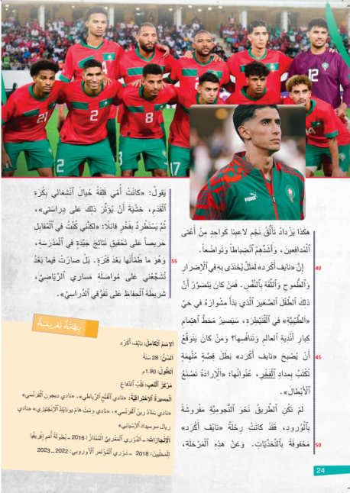
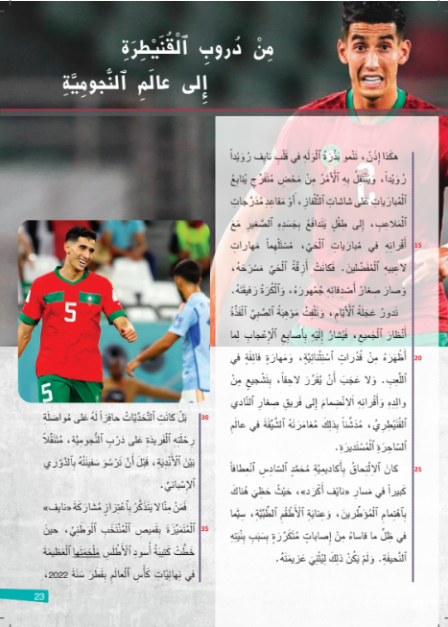
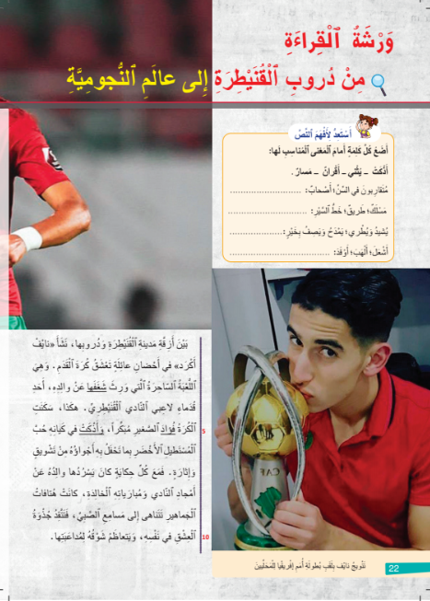
نواصل قراءة نص " من دروب القنيطرة إلى عالم النجومية".
اختــتام الحــصة
ورشة الكتابة
ورشة القراءة
افتتاح الحصة

Slide 17
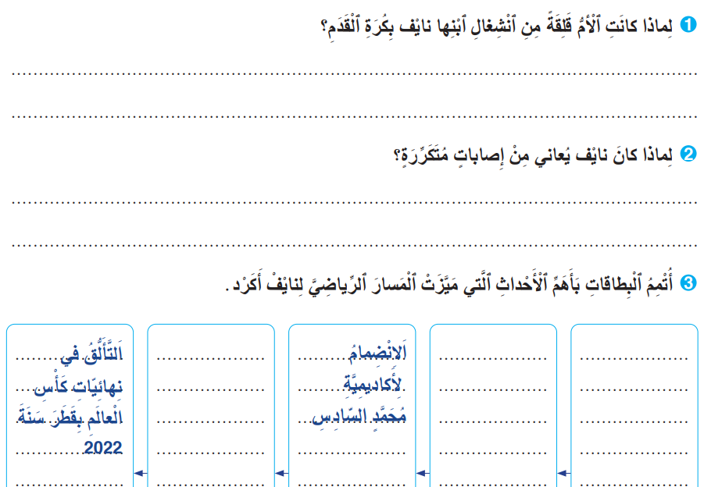
نجيب جماعيا عن الأسئلة 1- 2 - 3 من الصفحة 27.
اختــتام الحــصة
ورشة الكتابة
ورشة القراءة
افتتاح الحصة

Slide 18

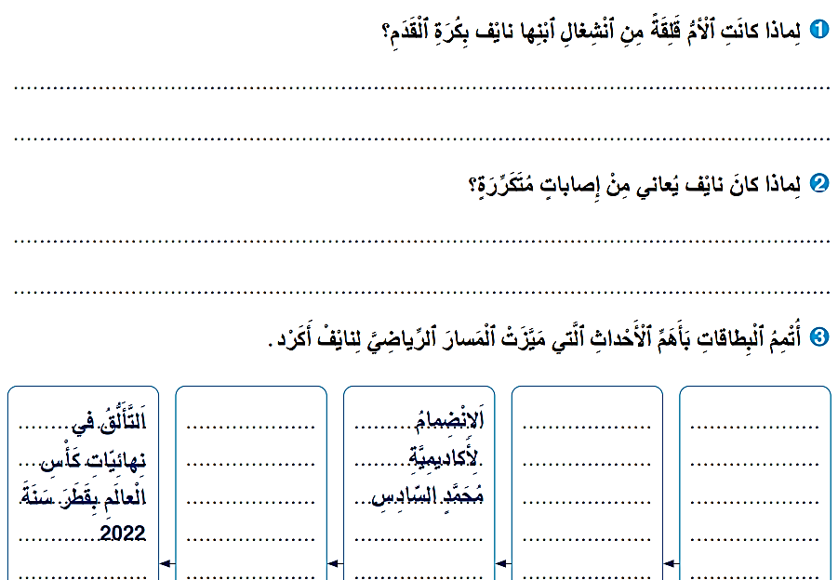
من يجيب عن السؤال1؟
اختــتام الحــصة
ورشة الكتابة
ورشة القراءة
افتتاح الحصة

Slide 19
من يقرأ؟
اختــتام الحــصة
ورشة الكتابة
ورشة القراءة
افتتاح الحصة
كانَتْ ﭐلْأُمُّ قَلِقَةً خَوْفاً مِنْ أَنْ يُؤَثِّرَ ﭐنْشِغالُ ﭐبْنِها بـﭐلْكُرَةِ عَلى دِراسَتِهِ.

Slide 20
من يجيب عن السؤال2؟
اختــتام الحــصة
ورشة الكتابة
ورشة القراءة
افتتاح الحصة

Slide 21
من يقرأ؟
اختــتام الحــصة
ورشة الكتابة
ورشة القراءة
افتتاح الحصة
كانَ نايْفْ يُعاني مِنْ إِصاباتٍ مُتَكَرِّرَةٍ نَظَراً لِبِنْيَتِهِ ﭐلنَّحيفَةِ.

Slide 22
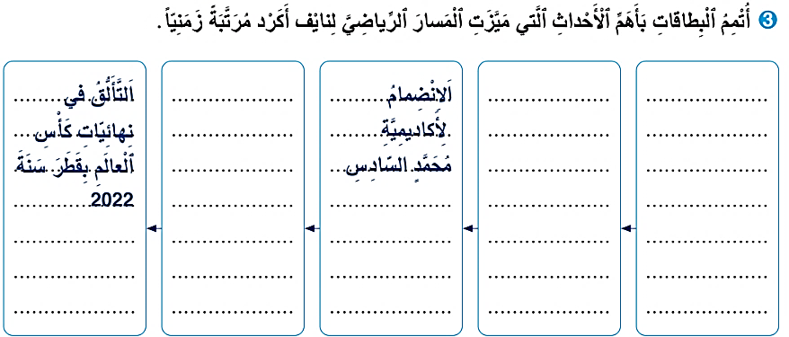
من يجيب عن السؤال 3؟
اختــتام الحــصة
ورشة الكتابة
ورشة القراءة
افتتاح الحصة

Slide 23
من يقرأ؟
اختــتام الحــصة
ورشة الكتابة
ورشة القراءة
افتتاح الحصة
اَللَّعِبُ في ﭐلدَّوْرِيِّاتِ ﭐلْأورُبِّيَةِ.
اَلوَلَعُ بكُرَةِ ﭐلقَدَمِ وﭐللَّعِبُ معَ ﭐلأَقْرَانِ في أَزِقَّةِ ﭐلمَدِينَةِ.
اَلاِنْضِمامُ لِصِغارِ ﭐلنَّادي ﭐلقُنَيْطِرِيِّ.

Slide 24
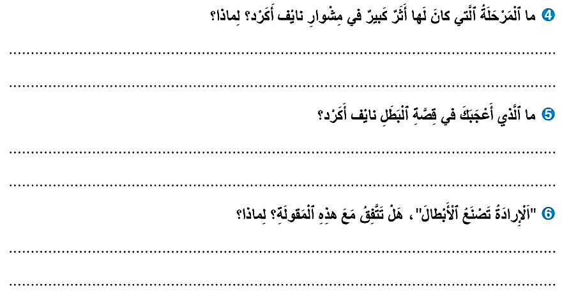
الآن ستجيبون على الأسئلة 4 – 5- 6 على كراساتكم. نشاط فردي (10 دقائق للإنجاز).
اختــتام الحــصة
ورشة الكتابة
ورشة القراءة
افتتاح الحصة

Slide 25
سأمر بين الصفوف لمساعدتكم .
اختــتام الحــصة
ورشة الكتابة
ورشة القراءة
افتتاح الحصة

Slide 26
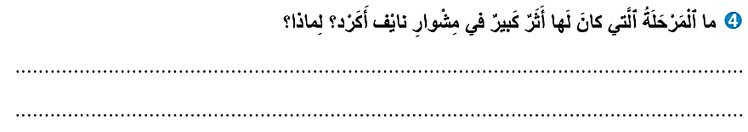
لنصحح السؤال 4. من يقرأ جوابه؟
اختــتام الحــصة
ورشة الكتابة
ورشة القراءة
افتتاح الحصة

Slide 27
إليكم هذا الجواب. من يقرأ.؟ ما رأيكم ؟ هل الجواب مناسب؟ لماذا؟
اختــتام الحــصة
ورشة الكتابة
ورشة القراءة
افتتاح الحصة
كانَ لِمَرْحَلَةِ ﭐنْضِمامِ نايْفْ إِلى أَكاديمِيَّةِ مُحَمَّدٍ ٱلسّادِسِ أَثَرٌ كَبيرٌ على مَشْوارِهِ، نَظَراً لِلاهْتِمامِ ﭐلَّذي حَظِيَ بِهِ مِنْ طَرَفِ ٱلْمُؤَطِّرينَ، وَعِنايَةِ ٱلْأَطْقُمِ ٱلطِّبِّيَّةِ بِهِ.

Slide 28
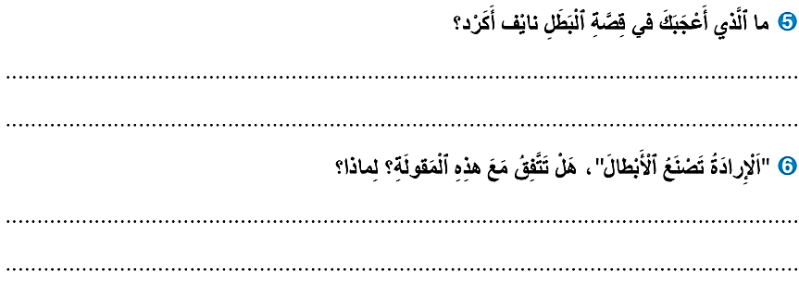
نصحح السؤالين 5 و6 من يقرأ جوابه؟.
اختــتام الحــصة
ورشة الكتابة
ورشة القراءة
افتتاح الحصة

Slide 29
ورشة الكتابة - الإنتاج الكتابي
ورشة الكتابة - الإنتاج الكتابي – الحصة 5
صياغة أسئلة لطلب معلومات .

Slide 30
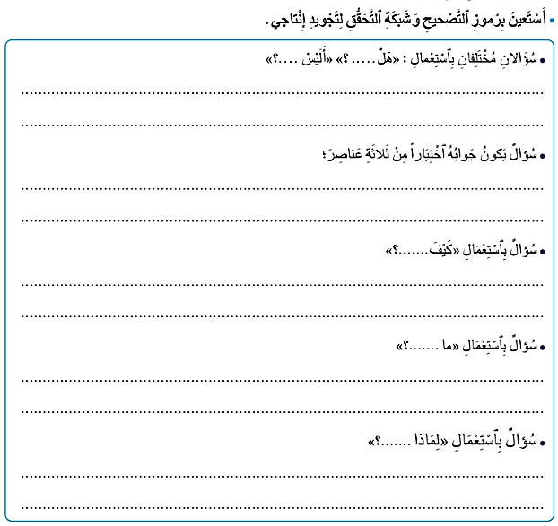
سأوزع عليكم أوراق التحرير.
اختــتام الحــصة
ورشة الكتابة
ورشة القراءة
افتتاح الحصة

Slide 31
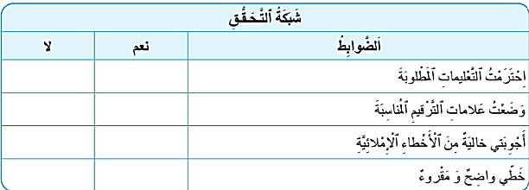
لنتذكر بعض معايير التصحيح و الكتابة. من يقرأ؟.
اختــتام الحــصة
ورشة الكتابة
ورشة القراءة
افتتاح الحصة
اَلرَّمْزُ | ماذا يَعْني؟ | كَيْفَ أُصَحِّحُ؟
"ن" | اَلْكَلِمَةُ لَيْسَتْ في مَكانِها الصَّحيحِ. | أضع ﭐلْكَلِمةَ في مَوْضِعِها ﭐلصحيح.
"م" | خَطَأٌ فِي كِتابَةِ ﭐلْكَلِمَةِ | أَكْتُبُ ﭐلْكَلِمَةَ بِشَكْلٍ صَحيحٍ.
"ت" | عَلاماتُ ﭐلتَّرْقيمِ ناقِصَةٌ | أضَعُ عَلامَةَ ﭐلتَّرْقيمِ ﭐلْمُناسِبَةَ.
"ڪ" | كَلِمَة غَيْرُ مُناسِبَةٍ | أخْتَارُ كَلِمَةً أَفْضَلَ.
"ر" | اَلجُمَلُ غَيْرُ مُتَرابِطَةٍ | أرْبِطُ ﭐلْجُمَل بِ (وَ، ثُمَّ، فَ، لِأَنَّ ...)
✓ | أحْسَنْتَ! | أَسْتَمِرُّ عَلى نَفْسِ الْمِنْوالِ.

Slide 32
من منكم يقرأ إنتاجه الكتابي؟
يتم اختيار بعض الإنجازات المتفاوتة لعرضها.
اختــتام الحــصة
ورشة الكتابة
ورشة القراءة
افتتاح الحصة

Slide 33
سأمنحكم فرصة لتصحيح أخطائكم. لا تترددوا في طلب المساعدة..
اختــتام الحــصة
ورشة الكتابة
ورشة القراءة
افتتاح الحصة
اَلرَّمْزُ | ماذا يَعْني؟ | كَيْفَ أُصَحِّحُ؟
"ن" | اَلْكَلِمَةُ لَيْسَتْ في مَكانِها الصَّحيحِ. | أضع ﭐلْكَلِمةَ في مَوْضِعِها ﭐلصحيح.
"م" | خَطَأٌ فِي كِتابَةِ ﭐلْكَلِمَةِ | أَكْتُبُ ﭐلْكَلِمَةَ بِشَكْلٍ صَحيحٍ.
"ت" | عَلاماتُ ﭐلتَّرْقيمِ ناقِصَةٌ | أضَعُ عَلامَةَ ﭐلتَّرْقيمِ ﭐلْمُناسِبَةَ.
"ڪ" | كَلِمَة غَيْرُ مُناسِبَةٍ | أخْتَارُ كَلِمَةً أَفْضَلَ.
"ر" | اَلجُمَلُ غَيْرُ مُتَرابِطَةٍ | أرْبِطُ ﭐلْجُمَل بِ (وَ، ثُمَّ، فَ، لِأَنَّ ...)
✓ | أحْسَنْتَ! | أَسْتَمِرُّ عَلى نَفْسِ الْمِنْوالِ.

Slide 34
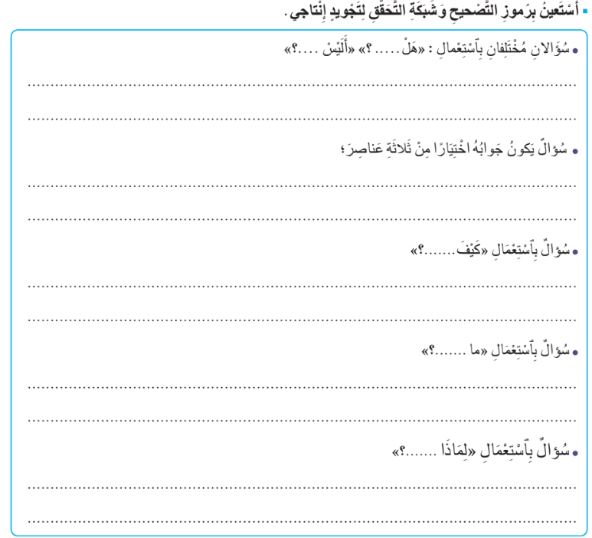
الآن ستتوزعون لمجموعات و تشتغل كل مجموعة على إنتاج عنصر واحد من العناصر المطلوبة.
معكم 5 دقائق للإنجاز
اختــتام الحــصة
ورشة الكتابة
ورشة القراءة
افتتاح الحصة
اَلْمَجْمُوعَةُ " 1"
اَلْمَجْموعَةُ "2"
اَلْمَجْموعَةُ "3"
اَلْمَجْموعَةُ "4"
اَلْمَجْموعَةُ "5"

Slide 35
سأمر بين المجموعات لمساعدتكم.
اختــتام الحــصة
ورشة الكتابة
ورشة القراءة
افتتاح الحصة
اَلْمَجْمُوعَةُ " 1"
اَلْمَجْموعَةُ "2"
اَلْمَجْموعَةُ "3"
اَلْمَجْموعَةُ "4"
اَلْمَجْموعَةُ "5"

Slide 36
الآن ستقوم كل مجموعة بتصحيح ما أنتجته مجموعة أخرى.
اختــتام الحــصة
ورشة الكتابة
ورشة القراءة
افتتاح الحصة
اَلْمَجْمُوعَةُ " 1"
اَلْمَجْموعَةُ "2"
اَلْمَجْموعَةُ "3"
اَلْمَجْموعَةُ "4"
اَلْمَجْموعَةُ "5"

Slide 37
بعد التصحيح ، تنتدب كل مجموعة ممثلا عنها لكتابة المنتوج على السبورة
اختــتام الحــصة
ورشة الكتابة
ورشة القراءة
افتتاح الحصة
اَلْمَجْمُوعَةُ " 1"
اَلْمَجْموعَةُ "2"
اَلْمَجْموعَةُ "3"
اَلْمَجْموعَةُ "4"
اَلْمَجْموعَةُ "5"

Slide 38
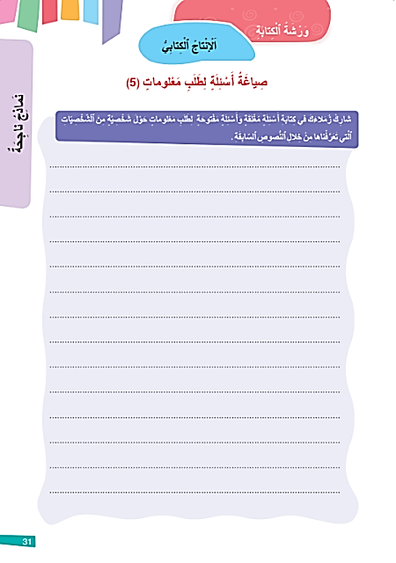
قوموا بنقل الإنتاج المشترك على كراساتكم الصفحة 31
اختــتام الحــصة
ورشة الكتابة
ورشة القراءة
افتتاح الحصة

Slide 39
اختتام الحصة
اختتام الحصة
ماذا تعلمتم اليوم؟
واجباتكم المنزلية.

Slide 40

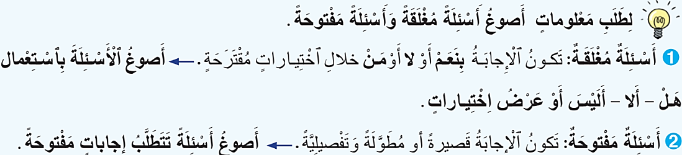
من يذكرنا بكيفية صياغة أسئلة مغلقة وأسئلة مفتوحة؟
اختــتام الحــصة
ورشة الكتابة
ورشة القراءة
افتتاح الحصة

Slide 41

الفائزون بنجمة السلوك الجيد هم : ............................................
اختــتام الحــصة
ورشة الكتابة
ورشة القراءة
افتتاح الحصة

Slide 42
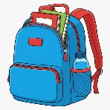

إلى اللقاء في الحصة المقبلة
اختــتام الحــصة
ورشة الكتابة
ورشة القراءة
افتتاح الحصة

Slide 43

بناء على إنجازات المتعلمين خلال الممارسة المستقلة
ما تقديرك لنسبة التحكم في هدف الدرس؟
تسجل النسبة على صفحة اليوم من مذكرة الأستاذ.

